Slide 1
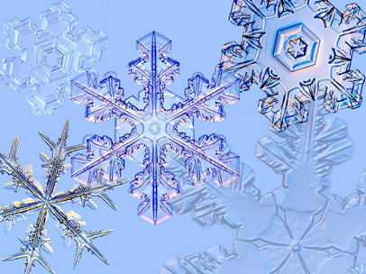
3. A víz tudata
A hegyi kristályvizek nagyon jó hatással vannak a szervezetre. Masaru Emoto japán és Rasmus Franciscus német tudósok kimutatták, hogy a vízben tárolt információ gyógyít. Mikroszkóppal csillag formájú kristályszerkezetű képeket láttak benne különböző okokból kialakulni, aminek a gyógyhatást tulajdonítják. Azt találták, hogy olyanok mint a hanghullámok, zene, gondolatok, beszéd és a képek is hatással vannak a csillag formájú víz mintázatokra, amelyek átalakulnak és más formákat vesznek fel. Még a más nyelveken ismételt szép szavak is csodálatos kristályszerkezeteket hoztak létre. Mivel testünk is nagy százalékban vízből áll, a kristályformák befolyással vannak ránk emberekre és egészségünkre.

Slide 2
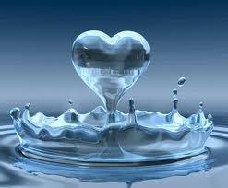
Dolgozzál együtt Istennel. A hit Istenben segít pozitív gondolatokat teremteni önmagad és mások irányában. Kimutatták, hogy a vízben ezek a gondolatok megjelennek. Egy halk meditációs zene emeli a pillanat hangulatát és ráhangol a felsőbb dimenziók áramló energiáira, amelyek a zene rezgéseit hordozzák. A mormoló zöngés meditációs hangok több okból is jótékony hatással vannak ránk. Ez egy régi ősi módszer amit a táltosok, sámánok, müezzin, jogi és buddhista szerzetesek ismertek és használtak. Tudattisztító, lélek nyugtató és test szinkronizáló hatásúak. Vannak akik úgy tartják, hogy minden szervhez tartozik egy hang zöngéje. Ha csak a bennünk levő folyadékra gondolunk ami átveszi a hanghullámok rezgéseit, ez az állítás teljesen helytálló lehet. Add meg a testednek, tudatodnak és lelkednek mindazt ami a számára a legjobb. Ha a lelket tudatosan letisztítjuk a negatív gondolatoktól, a testet megszabadítjuk a feszültségektől és gondolatainkat lefoglaljuk számunkra hasznos pozitív cselekvéssel, újra egyensúlyba kerülsz.

Slide 3
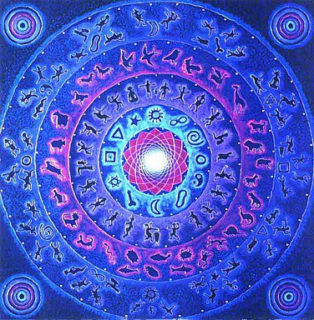
A kép mintázatok ugyanolyan tudati információt hoznak létre mint a vízben a kristályok, ezért például a mandalákat gyógyításra használják.
Vannak akik szeretteik képeit helyezik maguk köré és az ivóvizes poharuk alá is. Ez is összeköt a kép és a víz jótékony energiájával. Ezért van az, hogy az imákat vagy a mantrákat a képek előtt mond el. Ezzel lenyugszik a tudatod és összekapcsolódsz azzal a tudatrésszel amelyik gyógyít.

Slide 4
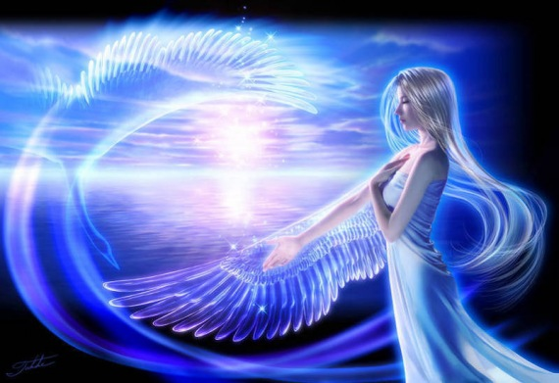
Minden mindennel össze van kötve. A tudatodnak nem léteznek távolságok, hogy kapcsolatba léphess a mindenség Egy gyógyító tudatával, az Istennel és annak szeretetével. A víz is egy ilyen kapcsolat és szeretettel feltölthető információt közvetítő tudati közeg. Mivel bolygónk es testünk legnagyobb százaléka is vízből áll használd fel ezt az adottságot, hogy gyógyuljál. Legyél sokat víz közelben. Vajon akkor azt mondjuk ez után, hogy hangolódjunk rá a víz kristályaira? Valószínűleg ugyanolyan pozitív hatással kell legyen ránk a víz, mint a természetben számtalan helyen feltalálható a Földanya segítségével kialakult hegyi kristályok, amelyekkel sikeresen gyógyítanak.

